Slide 1

PROYECTO “ATREU TEMPERATURE”
PRESENTACIÓN FINAL CAPSTONE

Slide 2
PROYECTO “NOMBRE DEL PROYECTO”
Nombre de estudiante
  Cargo
  Funciones desempeñadas
INTEGRANTES DEL PROYECTO
Nombre de estudiante
  Cargo
  Funciones desempeñadas
Nombre de estudiante
  Cargo
  Funciones desempeñadas

Slide 3
PROYECTO “NOMBRE DEL PROYECTO”
DESCRIPCIÓN DEL PROYECTO
Problema o dolor
La empresa Sociedad Agricola La Hornilla utiliza un sistema antiguo( 2004-2008) para monitorear temperaturas de túneles y cámaras de fruta, basado en tecnologías descontinuadas, como por ejemplo Adobe Flash Player en navegador.
Este sistema presenta:
Interfaz obsoleta
Falta de dashboard
Alertas que bloquean la pantalla
Exportaciones incompletas
Sin login o control acceso
Propuesta de solución
Desarrollar programa ATREU TEMPERATURE, una plataforma que permita:
Monitoreo en tiempo real de sensores
Dashboard interactivo para análisis rápido
Sistema de alertas no intrusivo
Exportaciones a PDF y Excel
Login y control de acceso
Interfaz moderna compatible con navegadores actuales

Slide 4
PROYECTO “NOMBRE DEL PROYECTO”
Objetivo General
Desarrollar un sistema moderno y seguro para el monitoreo de temperaturas en túneles y cámaras de fruta, optimizando la visualización, gestión de alertas y análisis histórico.
Objetivos Específicos
Crear un dashboard interactivo con métricas y estados.
Implementar alertas automáticas y no intrusivas.
Permitir exportación completa en PDF y Excel.
Modernizar completamente la experiencia del usuario.
Incorporar login con control de permisos.

Slide 5
PROYECTO “NOMBRE DEL PROYECTO”
Alcances y limitaciones del proyecto
Alcances
Visualización de sensores de túneles y cámaras.
Dashboard informativo y dinámico.
Módulo de alertas en ventana dedicada.
Exportación de historiales a PDF y Excel.
Login y roles desde la base de datos.
Interfaz moderna y responsiva.
Limitaciones
El sistema no controla hardware de sensores, solo consume la data existente.
La administración de usuarios debe hacerse desde BD, no desde interfaz.
El sistema depende de la infraestructura de red del cliente.

Slide 6
PROYECTO “NOMBRE DEL PROYECTO”
Metodología de trabajo para el desarrollo del proyecto
El proyecto se desarrolló utilizando Metodología Ágil Scrum, organizada en Sprints, reuniones periódicas y entregas incrementales al cliente.
Elementos clave utilizados:
Product Vision Document
Stakeholder Map
Historias de Usuario + Épicas
Product Backlog priorizado
Sprint Planning por cada iteración
Definition of Done (DoD)
Sprint Reviews / Demos
Retrospectivas del equipo

Slide 7
PROYECTO “NOMBRE DEL PROYECTO”
Cronograma para el desarrollo del proyecto
* Utilizar cronograma de inicio, indicando el cumplimiento al término del proyecto
Actividad | Fase 1 |  |  |  | Fase 2 |  |  |  |  |  |  |  |  |  |  |  | Fase 3
 | S 1 | S 2 | S 3 | S 4 | S 5 | S 6 | S 7 | S 8 | S 9 | S 10 | S 11 | S 12 | S 13 | S 14 | S 15 | S 16 |  | S 17 | S 18
Describe actividades del punto anterior

Slide 8
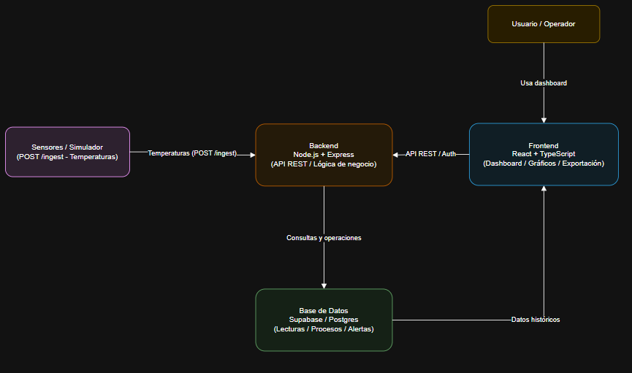
PROYECTO “NOMBRE DEL PROYECTO”
Arquitectura del software
*Presentar esquema
El sistema Atreu Temperature utiliza una arquitectura Cliente–Servidor, donde el frontend, el backend y la base de datos funcionan como capas independientes pero integradas.
1. Front-End (Cliente) – React
Construido con React + TypeScript
Estilos con Tailwind CSS
Dashboard interactivo con ECharts
Exportación a PDF y Excel
Comunicación con backend vía API REST
Manejo de sesión mediante tokens
2. Back-End (Servidor API) – Node + Express
API REST desarrollada en Node.js + Express
Endpoints para:
Sensores y lecturas
Procesos de maduración
Alertas
Exportaciones
Autenticación con JWT
Incluye un simulador que genera datos de prueba (temperaturas)
3. Base de Datos – Supabase (PostgreSQL)
Almacena:
Usuarios
Túneles y sensores
Lecturas en tiempo real
Procesos e históricos
Alertas

Slide 9
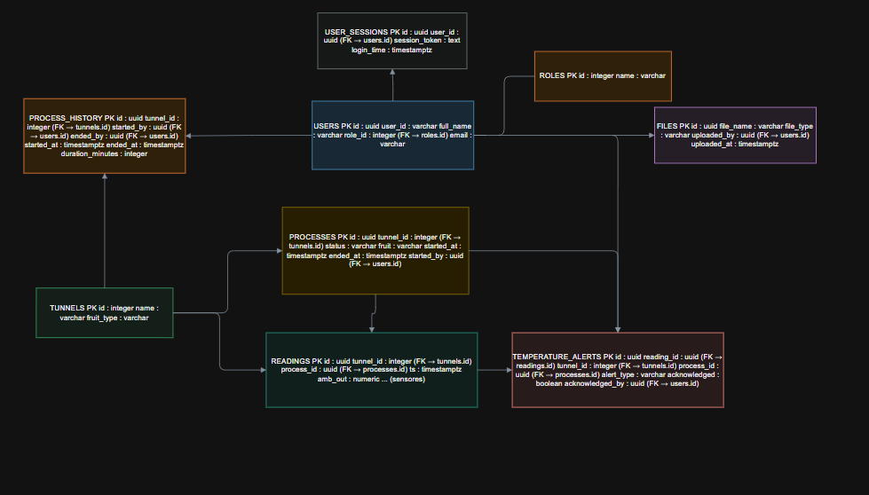
PROYECTO “NOMBRE DEL PROYECTO”
Modelo de datos
Base de datos en Supabase (Postgres) con las entidades principales: users, roles, tunnels, processes, process_history, readings, temperature_alerts, files, user_sessions.
Relaciones clave: tunnel → processes → readings → alerts y users vinculados a procesos, alertas y sesiones.
El esquema soporta trazabilidad (historial), autenticación y exportación de datos.

Slide 10
PROYECTO “NOMBRE DEL PROYECTO”
Tecnologías utilizadas
Frontend
React (librería principal)
TypeScript (tipado estático y mayor robustez)
Vite (herramienta de build rápida)
Tailwind CSS v4 (estilos utilitarios)
React Router v7 (navegación de la app)
Apache ECharts (gráficos de temperatura e históricos)
jspdf (generación de reportes en PDF)
exceljs (exportación de reportes en Excel)
Backend
Node.js (runtime de JavaScript en servidor)
Express.js (framework para API REST)
tsx (ejecución directa de TypeScript en tiempo real)
JWT / Token Bearer (autenticación)
Middleware requireAuth (protección de rutas)
Simulador de sensores (sim-real.ts) para datos sintéticos
Base de Datos
Supabase (PostgreSQL)
Supabase JS Client (@supabase/supabase-js)
SQL relacional con llaves foráneas y trazabilidad
Infraestructura / Desarrollo
GitHub (control de versiones)
Git (gestión de código)
Trello / Scrum (metodología ágil, sprints)
Node Package Manager (npm) (gestión de dependencias)
Otros componentes
API REST (comunicación Frontend ↔ Backend)
Fetch Wrapper personalizado (cliente HTTP propio)
Data Access Layer (DAL) (abstracción para la BD)

Slide 11
DEMOSTRACIÓN DEL RESULTADO DEL PROYECTO
*Exposición del sistema

Slide 12
Resultados obtenidos
Sistema 100% funcional con interfaz moderna.
Alertas no intrusivas con comportamiento automático.
Visualización clara de sensores y procesos.
Exportación completa de historiales.
Mayor eficiencia operativa para el equipo de control de frío.

Slide 13
Obstáculos presentados durante el desarrollo
Adaptarse a datos reales de sensores antiguos.
Reemplazar interfaces basadas en Adobe.
Configuración del módulo de exportación.
Sin documentación del sistema original.
Fallas de red en pruebas reales.

Slide 14
PREGUNTAS DE LA COMISIÓN

